Slide 1

2022·01
购物管理系统
答辩人：邓晓霈
小组成员：薛相宇、牟丹、杨镜、邓晓霈、陈琴
班级：计算机科学与技术19（3+2）1班
指导老师：张万里

Slide 2

（1）框架设计：由杨镜进行构思，同时参考其他人的意见。
（2）系统设计：由薛相宇、牟丹进行系统框架的编写。
（3）程序设计：由陈琴、杨镜进行各项功能的编辑。
（4）程序调试：由邓晓霈进行程序的调试与调整。
（5）文档制作：由牟丹完成文档的编辑工作和PPT制作。
工作
分配

Slide 3
01
研究背景
02
研究目的
目录
03
实训过程
04
实训结果
05
实训总结

Slide 4
研究背景

Slide 5
研究背景
1
RESEARCH BACKGROUND
随着科技的进步，许多企业在进行技术改造的同时，各种工作也趋向于信息技术化管理。管理系统是一个信息化、智能化和先进的管理集合，一个高效有用的管理系统可以减少一个企业或者商家的管理费用和人力物力开支，不仅可以节省大量时间，还可以为企业的各项决策带来巨大的经济效益。与人们生活接触最贴近的超市也有它自己完善的购物管理系统。

Slide 6
研究目的

Slide 7
2
研究目的
RESEARCH PURPOES
开发一个计算机系统来代替人工管理超市人员对商品信息管理和顾客购买等方面的工作。使用该系统可以使超市的服务更加快捷、准确和方便，减少大量的人工操作，提高了工作效率。

Slide 8
实训过程
PPT模板下载：www.1ppt.com/moban/ 行业PPT模板：www.1ppt.com/hangye/
节日PPT模板：www.1ppt.com/jieri/ PPT素材下载：www.1ppt.com/sucai/
PPT背景图片：www.1ppt.com/beijing/ PPT图表下载：www.1ppt.com/tubiao/
优秀PPT下载：www.1ppt.com/xiazai/ PPT教程： www.1ppt.com/powerpoint/
Word教程： www.1ppt.com/word/ Excel教程：www.1ppt.com/excel/
资料下载：www.1ppt.com/ziliao/ PPT课件下载：www.1ppt.com/kejian/
范文下载：www.1ppt.com/fanwen/ 试卷下载：www.1ppt.com/shiti/
教案下载：www.1ppt.com/jiaoan/
字体下载：www.1ppt.com/ziti/

Slide 9
3
实训过程
TRAINING PROCESS
程序的模块分为：
选择身份功能：选择用户身份为管理员或顾客。
录入商品信息功能：将用户输入的商品信息保存入链表结点中。
购物、退货功能：完成商品库存量、销售额的更新。
查看商品信息功能：根据商品编号查看商品信息。
删改商品信息功能： 删除商品或修改商品信息。
退出功能：退出系统。

Slide 10
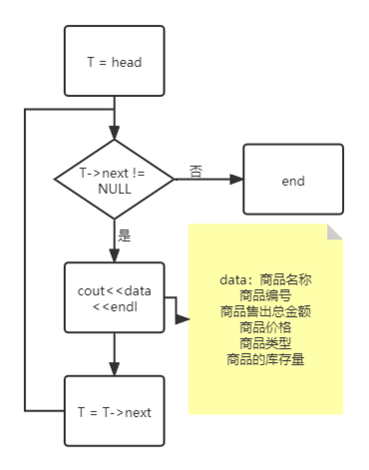
3
实训过程
TRAINING PROCESS
void displayData(); //显示商品信息
void rewriteData(char tname[], int tnum, char ttype[],
int tcount, float tprice, float tmoney); //修改商品信息
void getData(char tname[], int *tnum, char ttype[],
int *tcount, float *tprice, float *tmoney); //删除商品
int getNum(){return num;} //获取商品编号
float getMoney(){return money;} //获取商品编号
void appendGoods(char tname[], int tnum, char ttype[],
int tcount, float tprice, float tmoney); //根据数据新增商品
方案设计
论文就是用来进行科学研究和描述科研成果的文章
DisplayData()流程图

Slide 11
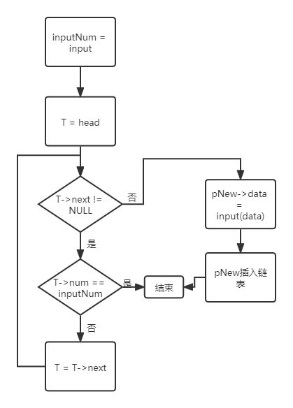
3
实训过程
TRAINING PROCESS
void inputAppend(); //根据输入新增商品
void deleteGoods(); //删除商品
void rewriteGoods(); //修改商品信息
void displayGoods(); //显示商品信息
void lookGoods(); //查看商品信息
void shopGoods(); //购物
void cancelGoods(); //退货
void menu(int shift); //菜单，根据shift显示不同界面
void choose(); //选择操作
void readCreat(); //读取文件
void saveGoods(); //保存信息
appendGoods()流程图

Slide 12
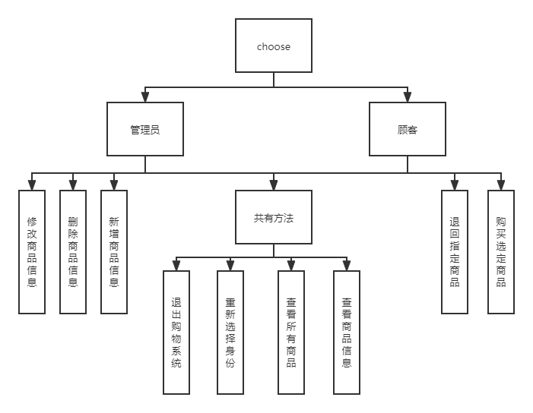
3
实训过程
TRAINING PROCESS
deleteGoods()流程图

Slide 13
实训结果

Slide 14
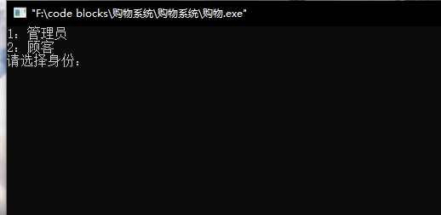
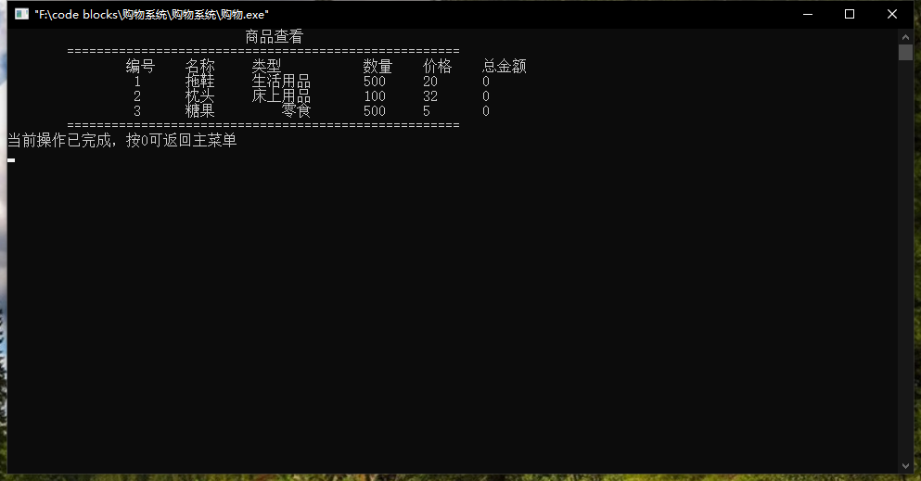
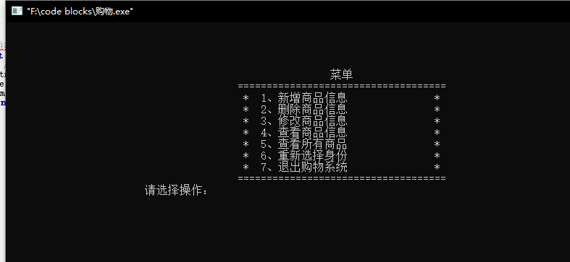
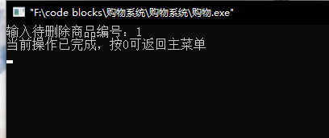
4
实训结果
TRAINING RESULTS
选择身份
新增后查看全部商品
管理员操作菜单
删除商品

Slide 15
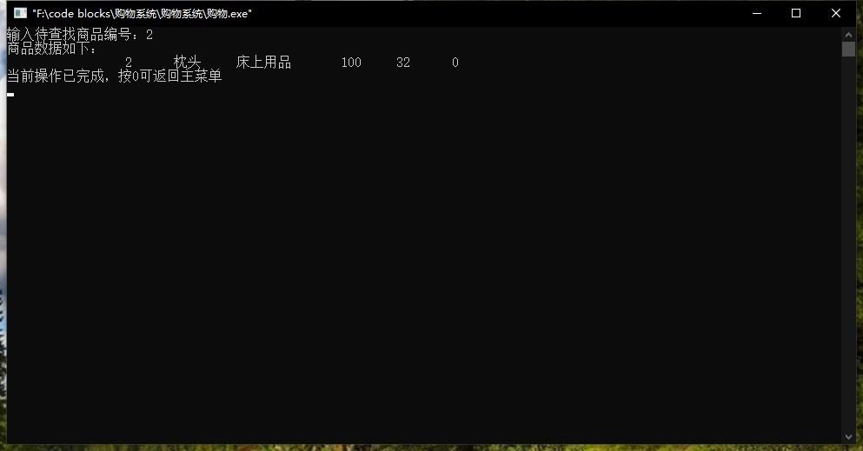
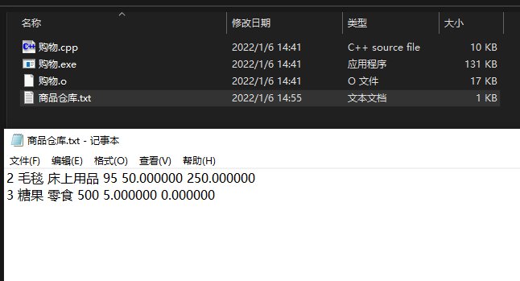
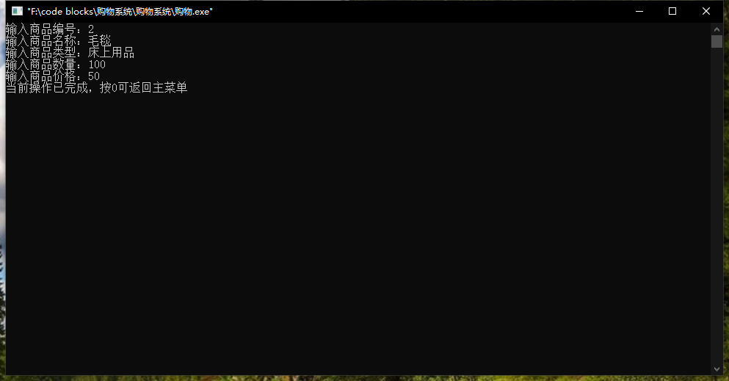
4
实训结果
TRAINING RESULTS
查看选定商品
保存产品到仓库
修改商品信息

Slide 16
实训总结

Slide 17
实训总结
5
TRAINING SUMMARY
在短短几天的时间里，完成了该系统的设计，对自己来说确实是一个不小的挑战。本系统的主要功能是管理员对超市商品的管理及顾客的购物操作，可以进行查询、删除、添加、修改、购物、退货等操作。在设计这个超市购物管理系统的过程中，认识到自己所学的知识确实少得有点可怜，编写代码的时候有时会连最基本的语句都想不起来，只有通过查找课本还有网上的一些资料才慢慢进入设计状态。
通过本次超市购物系统的设计，认识到了自身C++的基础知识并不扎实，不过也让我再次熟悉了程序的设计过程。同时，我也能够基本掌握C++程序设计的方法，并且在此基础上掌握类的构造方法，明确类中构造函数、成员函数的建立以及调用，此外，另外，当我结合C++中字符串函数的编译系统给定的库函数，采用一定的逻辑编译，就可以实现系统设计的各项要求，达到设计目的，进而提高自己的C++语言使用水平。

Slide 18
201X·03
谢谢大家的聆听

